Slide 1
공공데이터 기반 지역 정보 공유 커뮤니티
LocalHub
서울 6반 2조
반규리 · 이미리 · 이찬희

Slide 2
01
프로젝트 개요
02
시스템 및 개발 환경
03
와이어프레임 & 실제 개발 화면
목차
TABLE OF CONTENTS
04
기능 요구사항 (필수/자율)
05
비기능 요구사항
06
Q & A

Slide 3



PROJECT OVERVIEW
프로젝트 개요
프로젝트명
공공데이터 기반 지역 정보 공유 커뮤니티 'LocalHub'
선정 권역
서울
SEOUL
선정 권역
개발 목표
별도 백엔드 서버 없이 브라우저(localStorage)와 프론트엔드 기술만으로 동작하는 익명 커뮤니티 및 AI 챗봇 서비스 구축
익명 커뮤니티 × AI 챗봇
03

Slide 4





SYSTEM & ENVIRONMENT
시스템 및 개발 환경
프론트엔드 프레임워크
상태 관리 및 데이터 저장
AI 및 외부 연동
Vue.js 3 (Vite)
브라우저 localStorage
OpenAI API (GPT-5 MINI)
배포 환경
허용 개발 도구
Netlify
VSCode Copilot, OpenAI API Key
04

Slide 5
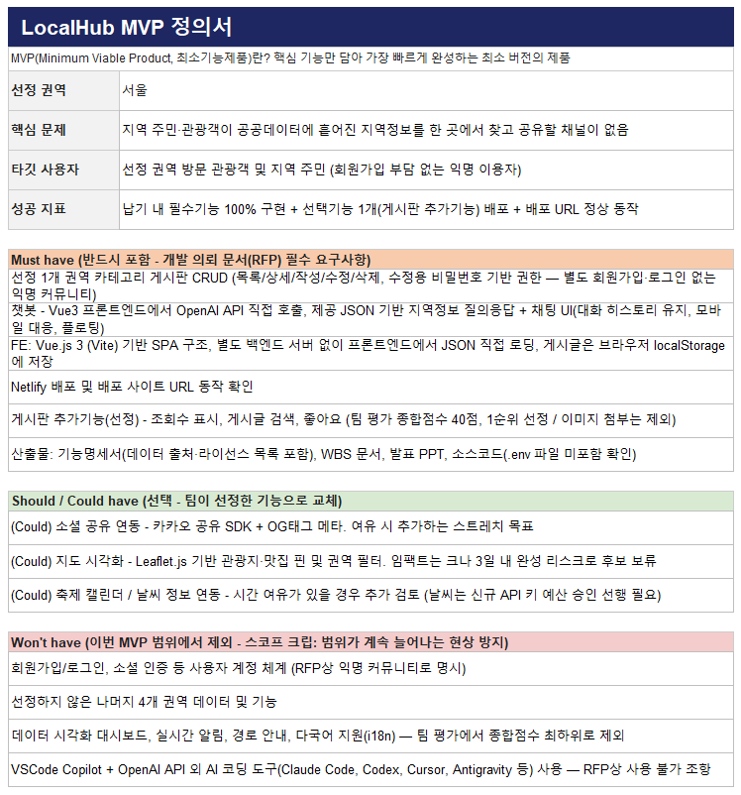

Slide 6
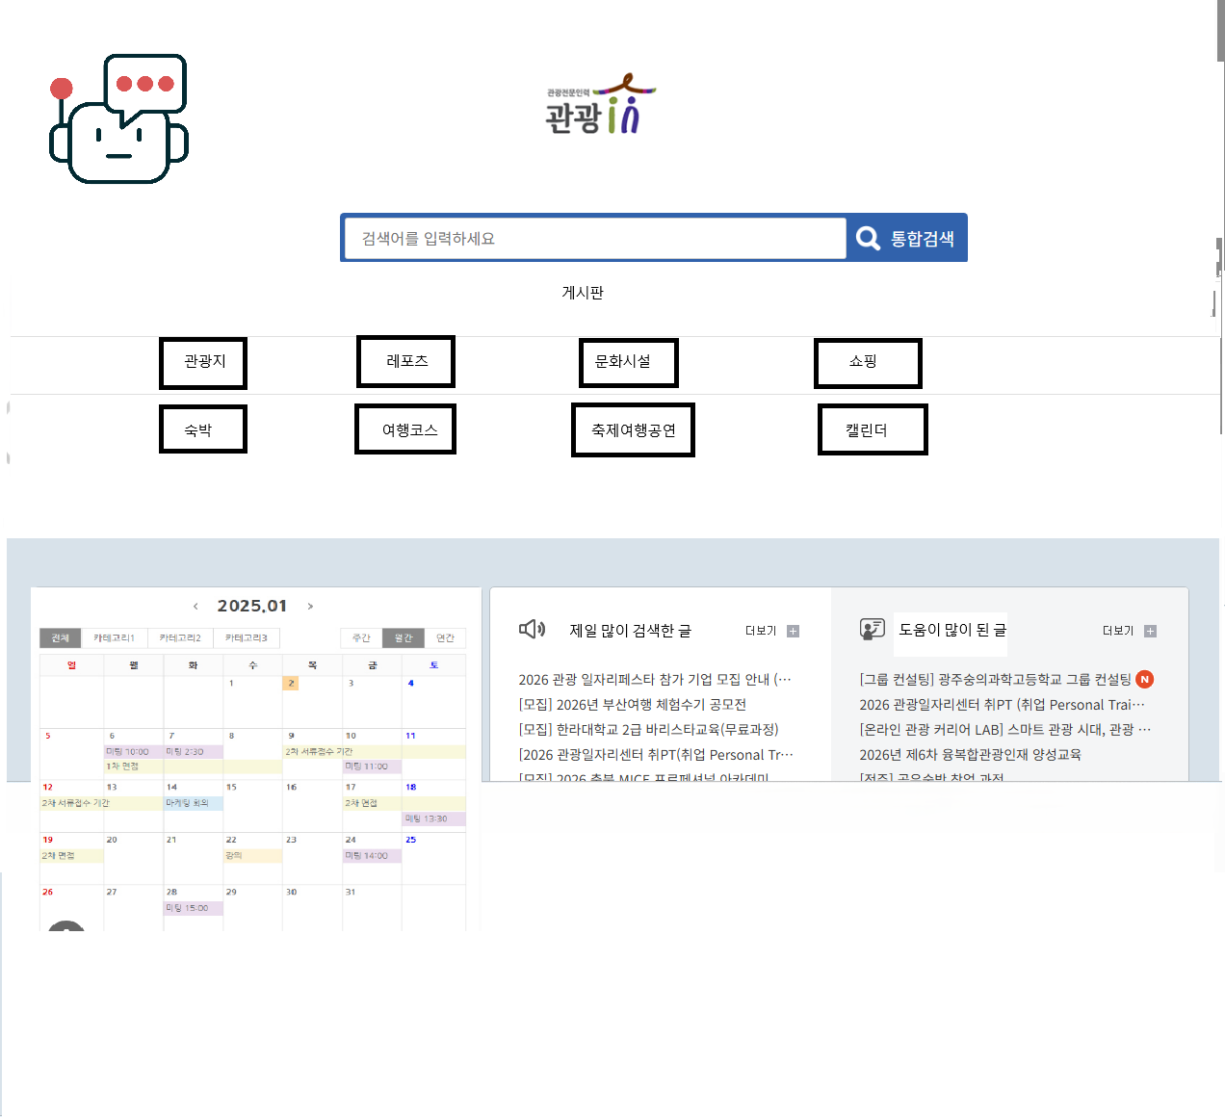
WIREFRAME
와이어프레임
05

Slide 7
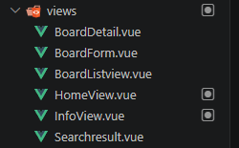
FUNCTIONAL REQUIREMENTS · COMMUNITY
기능 요구사항 : 커뮤니티 기능 (필수)
기능 ID | 기능명 | 세부 내용 및 구현 방식 (localStorage 활용) |  | 우선순위
F-01 | 게시글 목록 조회 | 선택한 권역의 전체 게시글 목록 출력 번호, 제목, 작성일 등 표시 (페이지네이션/스크롤 고려) |  | 높음
F-02 | 게시글 상세 조회 | 제목, 작성일, 본문 내용 출력 수정, 삭제, 목록으로 돌아가기 버튼 제공 |  | 높음
F-03 | 게시글 작성 | 제목, 내용, 수정용 비밀번호 입력 폼 제공 등록 시 localStorage에 데이터 저장 |  | 높음
F-04 | 게시글 수정 | 수정 버튼 클릭 시 비밀번호 확인 모달 노출 일치 시에만 제목/내용 수정 가능 |  | 높음
F-05 | 게시글 삭제 | 삭제 버튼 클릭 시 비밀번호 확인 모달 노출 일치 시 localStorage에서 해당 데이터 영구 삭제 |  | 높음
게시판 CRUD (목록/상세/작성/수정/삭제)
07

Slide 8

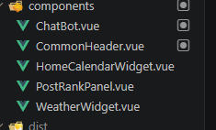
FUNCTIONAL REQUIREMENTS · AI CHATBOT
기능 요구사항 : AI 챗봇 기능 (필수)
기능 ID | 기능명 | 세부 내용 및 구현 방식 (OpenAI API 연동) | 우선순위
F-06 | 챗봇 UI 제공 | 화면 우측 하단 플로팅 버튼(접힘/펼침 상태) 구현 모바일 환경 대응 전체 화면 전환 | 높음
F-07 | 자연어 질의응답 | 제공된 JSON 데이터를 기반으로 한 관광지, 축제 등 정보 응답 대화 히스토리 유지 | 높음
GPT-5 MINI 연동
히스토리 기억
AI 연동 여부 확인 기능
캘린더 연동 일정 검색
카테고리 선택 버튼
검색우선순위 json- llm- 게시판
플로팅 챗봇 UI
대화 클리어 기능
08

Slide 9
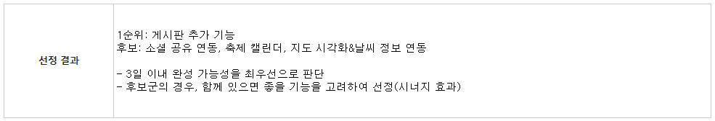
FUNCTIONAL REQUIREMENTS · OPTIONAL
기능 요구사항 : 선택 기능 (자율 추가)
기능 ID | 기능명 | 세부 내용
O-01 | 게시판 추가 기능 | 조회수 표시 · 좋아요 표시(추가/취소) · 검색 기능
O-02 | 축제 캘린더 기능 | 조회수 표시, 게시글 제목/내용 기반 검색 기능 추가
선정 결과
09

Slide 10
NON-FUNCTIONAL REQUIREMENTS
비기능 요구사항
분류 | 세부 요구사항 | 적용 방안
보안 | API 키 관리 | OpenAI API 키는 프론트엔드 환경변수(.env, VITE_ 접두사)로 분리 Github 업로드 시 .env 파일이 포함되지 않도록 .gitignore 설정 철저
제약 | 권한 체계 | 별도의 회원가입/로그인 과정 없음 (완전 익명) 비밀번호는 서버가 없으므로 평문으로 브라우저에 저장 및 비교 진행
운영 | 자동 배포 | Netlify와 Github Repository를 연동하여 소스코드 푸시 시 자동 배포 구성
10

Slide 11
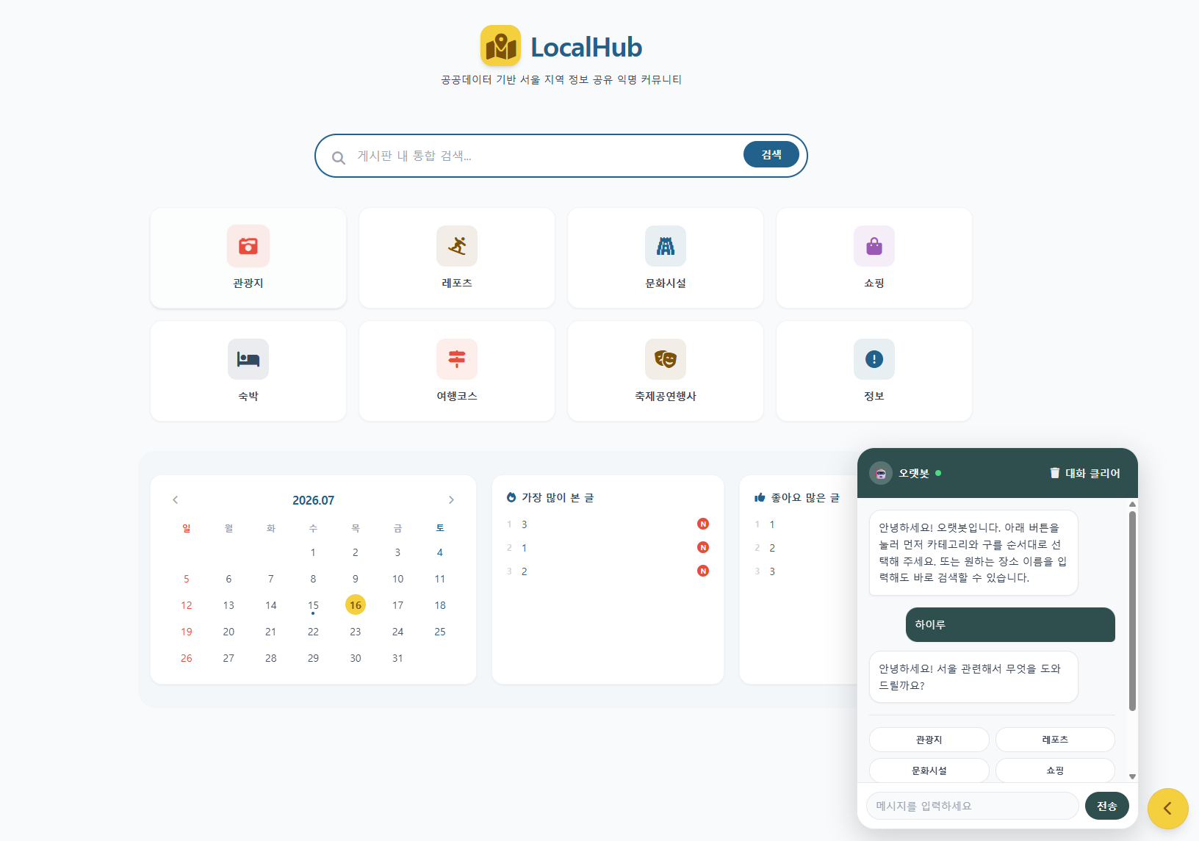
LIVE SCREENS
실제 개발 화면
06

Slide 12
감사합니다
LocalHub 프로젝트 소개를 들어주셔서 감사합니다.

Slide 13
Q & A
질문과 의견을 자유롭게 남겨주세요

